Slide 1
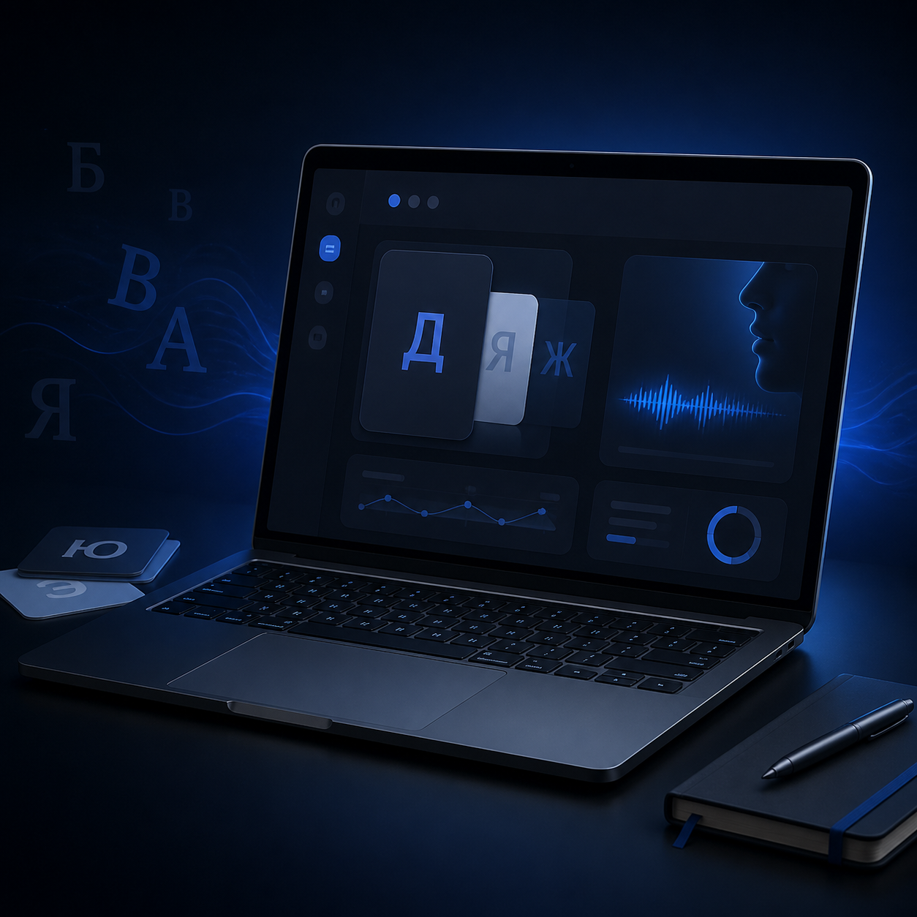
DESKTOP RUSSIAN LEARNING
Russian
Course AI
Rusçayı tek bir odaklı uygulamada öğrenin.
Learn Russian in one focused desktop app.
Изучайте русский в одном приложении.
Windows 10/11 (x64) + macOS (Apple Silicon) • A1-C1 • TR / EN / RU
01
Notes:
[Sources]
- README.md (product positioning and supported levels)
- docs/presentation/assets/russian-course-ai-hero.png (AI-generated original cover visual)

Slide 2
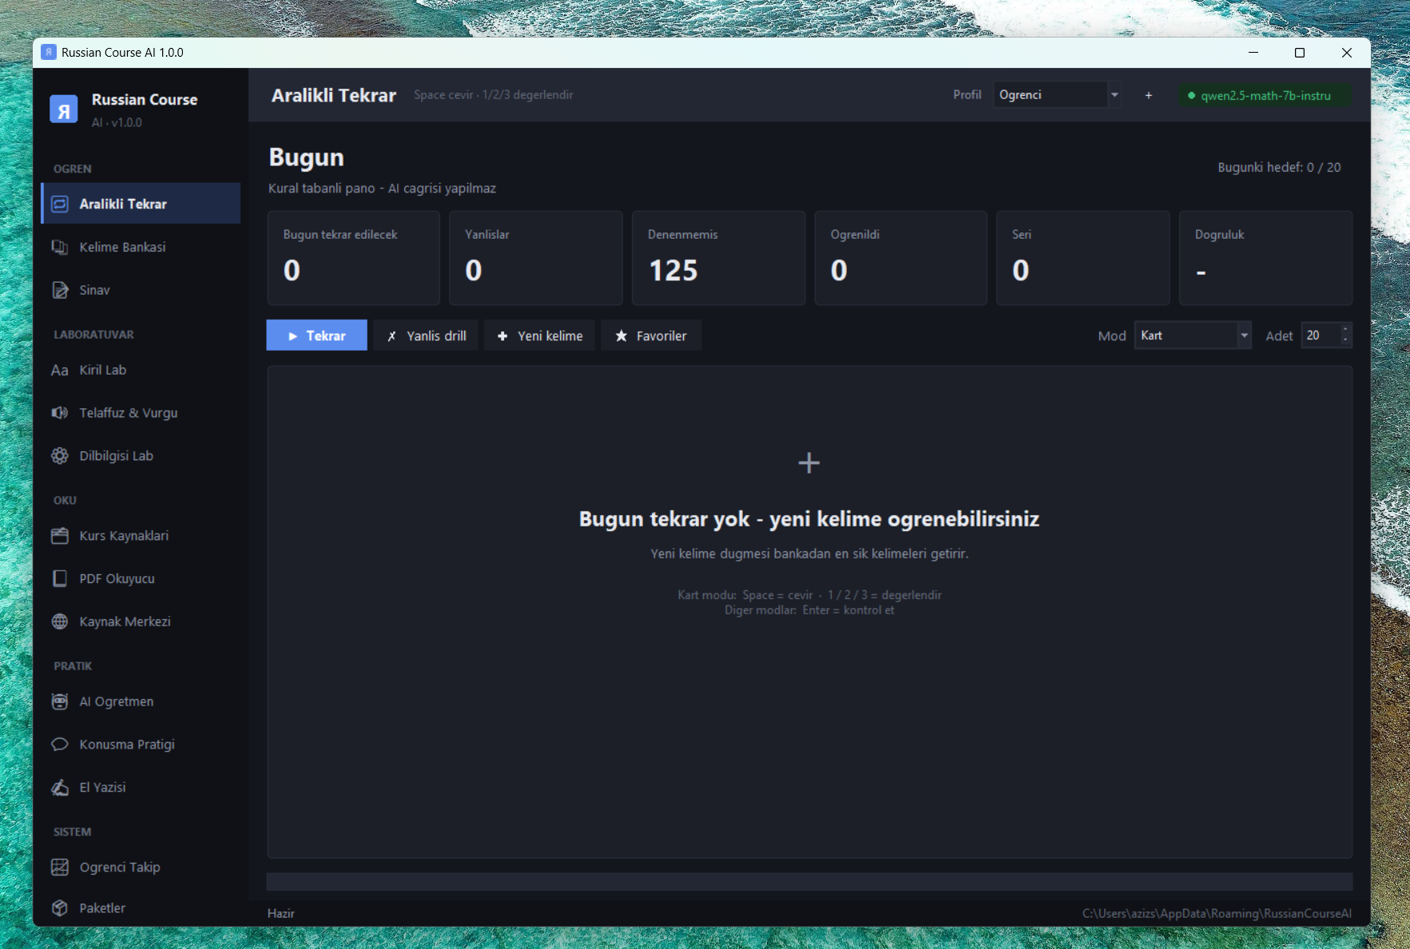
One interface. Every practice mode.
Tek arayüz. Tüm çalışma biçimleri. • Один интерфейс. Все форматы практики.
02
Notes:
[Sources]
- docs/presentation/assets/russian-course-ai-screenshot.png (user-supplied product screenshot)

Slide 3
One interface, three languages
Dil seçimi anında uygulanır ve sonraki açılış için kaydedilir.
TÜRKÇE
ENGLISH
РУССКИЙ
Öğrenmeye odaklanın
Learn without friction
Учитесь без барьеров
Menüler, çalışma akışı ve AI yönergeleri seçtiğiniz dile uyum sağlar.
Navigation, study flows, and AI guidance follow your selected language.
Навигация, упражнения и инструкции для ИИ работают на выбранном языке.
03
Notes:
[Sources]
- rca/i18n.py (Turkish, English, and Russian interface catalog)
- Russian_Course_AI.pyw (instant and persistent language switching)

Slide 4
A daily loop that keeps momentum
Her gün küçük bir döngü. • A small loop every day. • Небольшой цикл каждый день.
01
02
03
LEARN
PRACTICE
REVIEW
ÖĞREN
PRATİK
TEKRAR
УЧИТЬ
ПРАКТИКА
ПОВТОРЕНИЕ
Words • Dictionary • Cyrillic • Grammar
Speaking • Writing • Pronunciation
Spaced review • Exams • Progress
04
Notes:
[Sources]
- rca/tabs/srs_tab.py (daily review workflow and five study modes)
- Russian_Course_AI.pyw (learning, lab, read, practice, and system navigation groups)

Slide 5
More than flashcards
Kelime kartlarından fazlası • Больше, чем карточки
18
RU-EN-TR dictionary · Yön seçimli sözlük · Словарь RU-EN-TR
Word bank & grammar · Kelime bankası · Грамматика
PDF reader · PDF okuyucu · PDF-читалка
AI tutor · AI öğretmen · ИИ-преподаватель
focused workspaces
odaklı çalışma alanı
специализированных разделов
Speaking, handwriting, exams, progress
Konuşma, el yazısı, sınav, ilerleme
Разговор, почерк, экзамены, прогресс
05
Notes:
[Sources]
- Russian_Course_AI.pyw (18 entries in TAB_SPECS)
- rca/dictionary.py + rca/dict_data.py (RU-EN-TR dictionary with direction switch, 1,360 built-in entries with Turkish glosses, OpenRussian layer)
- README.md (feature descriptions)

Slide 6
Private by default. Flexible when needed.
Varsayılan olarak özel. Gerektiğinde esnek.
Конфиденциальность по умолчанию. Гибкость при необходимости.
LOCAL CORE
OPTIONAL NETWORK
Study data stays on your machine
Online features activate only by choice
İlerleme SQLite içinde yerel saklanır.
Sözlük ve AI öğretmen LM Studio ile yerelde çalışır.
Прогресс хранится локально в SQLite.
Словарь и ИИ работают локально через LM Studio.
Kaynak indirmeleri ve alternatif AI ucu (NVIDIA NIM / özel OpenAI uyumlu URL) internet kullanır; anahtar Credential Manager'da.
Core learning remains available without them.
Загрузки и альтернативный ИИ-узел (NVIDIA NIM) используют интернет.
Основное обучение доступно и без них.
06
Notes:
[Sources]
- README.md (local LM Studio, optional NVIDIA NIM, and Resource Center network behavior)
- rca/db.py (SQLite persistence)

Slide 7
Platforms & Download
Platformlar & İndirme • Платформы и загрузка
TÜRKÇE
Windows 10/11 (x64) + macOS (Apple Silicon) — İndirme: github.com/Azizsekerdil/RussianCourseAI/releases (v1.3.0)
ENGLISH
Windows 10/11 (x64) & macOS (Apple Silicon) — Download: GitHub Releases (v1.3.0)
РУССКИЙ
Windows 10/11 (x64) и macOS (Apple Silicon) — Загрузка: GitHub Releases (v1.3.0)
Release v1.3.0 — iki paket: Windows zip + macOS zip. macOS paketi Apple Silicon (arm64) içindir ve notarize edilmemiştir; ilk açılışta sağ tık → Aç.
Her iki paketin içinde LICENSE ve THIRD_PARTY_NOTICES.md bulunur; proje MIT lisanslıdır — github.com/Azizsekerdil/RussianCourseAI
07
Notes:
[Sources]
- https://github.com/Azizsekerdil/RussianCourseAI/releases/tag/v1.3.0 (v1.3.0 release with Windows and macOS zip assets; MIT licensed)

Slide 8
START YOUR NEXT SESSION
Build a Russian routine
that belongs to you.
Size ait bir Rusça rutini oluşturun.
Создайте свой ритм изучения русского.
INSTALL • LEARN • REVIEW
Windows 10/11 + macOS • A1-C1 • TR / EN / RU
08
Notes:
[Sources]
- README.md (installation, learning levels, and feature overview)

